Slide 1
TÜRK EXIMBANK İhracatın Finansmanı…
Ankara Bölge Müdürlüğü
Oğuzlar Mah. Doktor Sadık Ahmet Cad. 1377 Sok. No:11 06520 Balgat, Çankaya/ANKARA
Telefon : +90 (850) 200 60 00 Faks : +90 (850) 200 59 10 e-Posta : ankara@eximbank.gov.tr
Funda BAYDAR
Türkiye İhracat Kredi Bankası A.Ş.
Ankara Bölge Müdürü

Slide 2
Sunum İçeriği
Bankamız Hakkında
Bankamız Misyonu
Bankamız Faaliyetleri
Kredi Faaliyetlerimiz
Vade ve Türlerine Göre Kredi Programlarımız
Kredilerimizin Ortak Özellikleri
Sigorta Faaliyetlerimiz
İhracat Alacak Sigortasının Önemi
İhracat Alacak Sigortasının Özellikleri
İhracat Alacak Sigortanın Faydaları ve Finansman İmkanı
Uluslararası Krediler
Kredi ve Vade Yapısı
Türkiye İhracat Kredi Bankası A.Ş.

Slide 3
Türkiye İhracat Kredi Bankası A.Ş.
2,4 Milyar TL
Bankamız Hakkında
Bankamız Misyonu
Bankamız Faaliyetleri
1987 yılında kurulmuştur.
Özsermaye
Kredi Faaliyetlerimiz
Sigorta Faaliyetlerimiz
28 Milyar $
Uluslararası Krediler
İhracata Destek
Türkiye İhracat Kredi Bankası A.Ş.

Slide 4
İhracatın Geliştirilmesi
İhraç Ürünlerinin Çeşitlendirilmesi
İhracatta Pazar Payı Artışı
İhracatçılarımıza Rekabet Gücü Kazandırmak
İhracatçılarımıza Güvence Sağlamak
Bankamız Hakkında
Bankamız Misyonu
Bankamız Faaliyetleri
Kredi Faaliyetlerimiz
Sigorta Faaliyetlerimiz
Uluslararası Krediler
Türkiye İhracat Kredi Bankası A.Ş.

Slide 5
İhracat Kredileri
Bankamız Hakkında
Bankamız Misyonu
Sigorta
Bankamız Faaliyetleri
Kredi Faaliyetlerimiz
Sigorta Faaliyetlerimiz
Uluslararası Krediler
Uluslararası Krediler
Türkiye İhracat Kredi Bankası A.Ş.

Slide 6
KISA VADELİ İHRACAT KREDİLERİ
Bankamız Hakkında
Bankamız Misyonu
Bankamız Faaliyetleri
DÖVİZ KAZANDIRICI HİZMETLERE YÖNELİK KREDİLER
Kredi Faaliyetlerimiz
ORTA UZUN VADELİ İHRACAT KREDİLERİ
Sigorta Faaliyetlerimiz
Uluslararası Krediler
Türkiye İhracat Kredi Bankası A.Ş.

Slide 7
BANKAMIZ
İHRACAT KREDİLERİ KULLANDIRIM PAYI
Bankamız Hakkında
Bankamız Misyonu
Bankamız Faaliyetleri
Kredi Faaliyetlerimiz
Kredi Faaliyetlerimiz
Sigorta Faaliyetlerimiz
Uluslararası Krediler
Türkiye İhracat Kredi Bankası A.Ş.

Slide 8
KISA VADELİ KREDİLER
Sevk Sonrası Reeskont Kredisi
Reeskont Kredisi
Sevk Öncesi İhracat Kredisi
İhracata Hazırlık Kredisi
Bankamız Hakkında
Bankamız Misyonu
Marka Kredisi
Yatırım Kredisi
Bankamız Faaliyetleri
Uluslararası Nakliyat Kredisi
Kredi Faaliyetlerimiz
Kredi Faaliyetlerimiz
İşletme
Sermayesi
Kredisi
Döviz Kazandırıcı Hizmetler Kredisi
DÖVİZ KAZANDIRICI HİMZETLERE YÖNELİK KREDİLER
Sigorta Faaliyetlerimiz
Özellikli İhracat Kredisi
ORTA UZUN VADELİ KREDİLER
Uluslararası Krediler
Turizm Kredisi
Türkiye İhracat Kredi Bankası A.Ş.

Slide 9
Bankamız Hakkında
Bankamız Misyonu
Bankamız Faaliyetleri
Kredi Faaliyetlerimiz
Sigorta Faaliyetlerimiz
Uluslararası Krediler
Türkiye İhracat Kredi Bankası A.Ş.

Slide 10
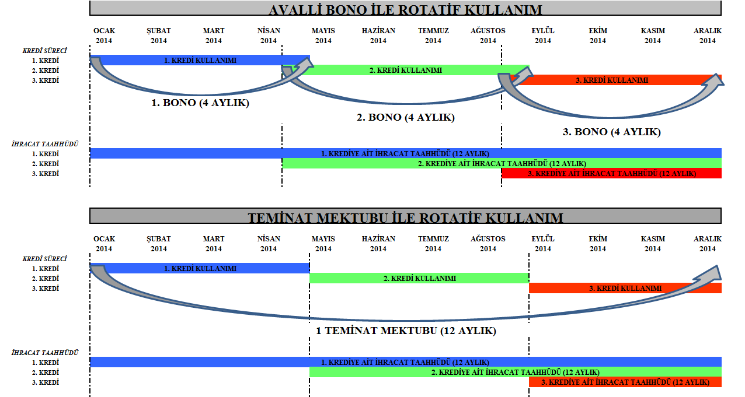
Bankamız Hakkında
Bankamız Misyonu
Bankamız Faaliyetleri
Kredi Faaliyetlerimiz
Sigorta Faaliyetlerimiz
Uluslararası Krediler
Türkiye İhracat Kredi Bankası A.Ş.

Slide 11
Kredi Programlarımızın Ortak Özellikleri
İhracat taahhüdü
Bankamız Hakkında
imalatçı
DİBS
Teminat Mektubu
Vade ve Faiz Çeşitleri
Bankamız Misyonu
ihracatçı
Bankamız Faaliyetleri
GKS
KGF
Kredi Faaliyetlerimiz
LIBOR+0,75
120 Gün
İmalatçı - ihracatçı
Sigorta Faaliyetlerimiz
İhtiyaca Özel
10 YIL
Uluslararası Krediler
Türkiye İhracat Kredi Bankası A.Ş.

Slide 12
Bankamız Hakkında
Bankamız Misyonu
FİNANSMAN
Bankamız Faaliyetleri
Kredi Faaliyetlerimiz
TEMİNAT
Sigorta Faaliyetlerimiz
Uluslararası Krediler
ENFORMASYON
Alacak Sigortasının
3 temel fonksiyonu vardır.
Türkiye İhracat Kredi Bankası A.Ş.

Slide 13
KISA VADELİ İHRACAT KREDİ SİGORTASI ÖZELLİKLERİ
Bankamız Hakkında
BÜTÜN İHRACAT KAPSAMI
%0,2’DEN BAŞLAYAN PRİM ORANLARI
AZAMİ 4 AY BEKLEME
Bankamız Misyonu
Bankamız Faaliyetleri
Kredi Faaliyetlerimiz
Sigorta Faaliyetlerimiz
Uluslararası Krediler
1 YIL POLİÇE SÜRESİ
AZAMİ 360 GÜN VADE
%90 ZARAR TAZMİN ORANI
238 ÜLKEDE GEÇERLİ
Türkiye İhracat Kredi Bankası A.Ş.
Notes:
Kısa Vadeli İhracat Kredi Sigortası Özellikleri

Slide 14
100,000 ABD DOLARI MAL MUKABİLİ
120 GÜN VADELİ SEVKİYAT İÇİN MALİYET
ÜLKE GRUBU ORAN MALİYET
ALMANYA A ‰3,9 390
B.A.E. B ‰4,7 470
BULGARİSTAN C ‰5,8 580
FAS D ‰7 700
KENYA E ‰8,4 840
KIRGIZİSTAN F ‰10,5 1.050
Bankamız Hakkında
Bankamız Misyonu
Bankamız Faaliyetleri
Kredi Faaliyetlerimiz
Sigorta Faaliyetlerimiz
Uluslararası Krediler
Türkiye İhracat Kredi Bankası A.Ş.
Notes:
İhracat Kredi Sigortası ile alacaklarınızı güvence altına alırken aynı zamanda alacaklarınız üzerinden finansman sağlama imkanına da kavuşabilirsiniz.

Slide 15
Uluslararası
Krediler
Bankamız Hakkında
Yurt Dışındaki alıcılarınız için…
Bankamız Misyonu
Bankamız Faaliyetleri
Kredi Faaliyetlerimiz
Sigorta Faaliyetlerimiz
Alternatif kanallar ile kullandırım
Uluslararası Krediler
10 Yıla Kadar Vade
Türkiye İhracat Kredi Bankası A.Ş.
Notes:
Geri ödemesiz dönem Tüketim/Sermaye malları ihracatı için ortalama sevkiyat tarihi + 6 ay olarak hesaplanırken, Yatırım projeleri için İnşaat Süresi + 6 ay olarak hesaplanmaktadır.
Kredi geri ödeme dönemi bağlı olduğumuz OECD düzenlemesi çerçevesinde; ihraç edilecek mal/hizmetin niteliğine göre farklılık arz etmektedir. Tüketim malları için azami vade 2 yıl, yatırım malları için 7 yıl ve yurt dışında Türk müteahhitleri tarafından üstlenilecek projeler için ise 10 yıldır.
Ayrıca; OECD Düzenlemesi çerçevesinde ülke ve alıcının risk durumuna göre tahsil edilmesi gereken minimum risk primi oranları tespit edilmektedir. Risk primi Türk ihracatçı/müteahhit firmaya yapılan ödemelerden kesilmektedir.
Yurt İçi Bankalar Alıcı Kredisi
Bankamız Ülke Kredileri Daire Başkanlığı’nca, alıcı kredilerine yönelik ürün çeşitliliğimizin arttırılması amacıyla, yurtiçinde yerleşik bankaların yurtdışında faaliyet gösteren şube, iştirak banka ve muhabir bankaları aracılığıyla da alıcı kredisi kullandırılmasını mümkün kılacak yeni bir program geliştirilmiştir.
Program kapsamında kredinin borçlusu, yurtiçinde yerleşik olan ve Türk Eximbank tarafından kredi limiti tahsis edilmiş bankalar olacaktır. Aracı bankalar, krediyi, yurt dışında yerleşik şubeleri, iştirak banka ve muhabir bankaları vasıtasıyla Türk menşeli malların ithalatını yapan yurtdışında yerleşik firmalara ABD Doları ve EURO cinsinden kullandıracaktır.
Kredinin vadesi minimum 6 ay olmakla beraber, tüketim malları finansmanında azami 2 yıl, yatırım malları finansmanında ise azami 7 yıl vadeli kredi kullandırılabilecektir.
Bankamıza kredi başvuruları ve geri ödemeler aracı bankanın Muhatap Şube olarak belirleyeceği ilgili şubesi ya da genel müdürlük birimi tarafından gerçekleştirilecektir.
Poliçe İskontosu Programı
Bankamız Ülke Kredileri Daire Başkanlığı’nca, alıcı kredilerine yönelik ürün çeşitliliğimizin arttırılması ve ihracatçı firmaların sevk sonrası aşamada finansman ihtiyaçlarının karşılanması amacıyla geliştirilen bir diğer ürün ise Poliçe İskonto Programıdır.
Program kapsamında Türk ihracatçı firmalar tarafından düzenlenen ve kabul kredili mal/vesaik mukabili işlemlerde ithalatçı firma tarafından, kabul kredili akreditifli işlemlerde ise amir banka tarafından kabul edilen poliçeler iskonto edilecektir. Düzenlenecek poliçelerin azami vadesi tüketim malları için 24 ay, yatırım malları için ise 84 ay olacaktır.
Teminatlandırma ise düzenlenen poliçenin Bankamıza ciro edilmesi ve Bankamız Spesifik İhracat Kredi Sigortası Programı kapsamında ihracat alacağının sigortalanması suretiyle gerçekleştirilecektir.
Poliçe İskonto Programı kapsamında Bankamız kaynak maliyetleri baz alınarak kredi vadesine karşılık gelen sabit faiz oranları kullanılacaktır.

Slide 16
İlginiz için teşekkür ederim.
Ankara Bölge Müdürlüğü
Oğuzlar Mah. Doktor Sadık Ahmet Cad. 1377 Sok. No:11 06520 Balgat, Çankaya/ANKARA
Telefon : +90 (850) 200 60 00 Faks : +90 (850) 200 59 10 e-Posta : ankara@eximbank.gov.tr
Funda BAYDAR
Türkiye İhracat Kredi Bankası A.Ş.
Ankara Bölge Müdürü

